Slide 1
Datatrooper styling

Slide 2
Templates

Slide 3

Pregunta
Datatrooper

Slide 4
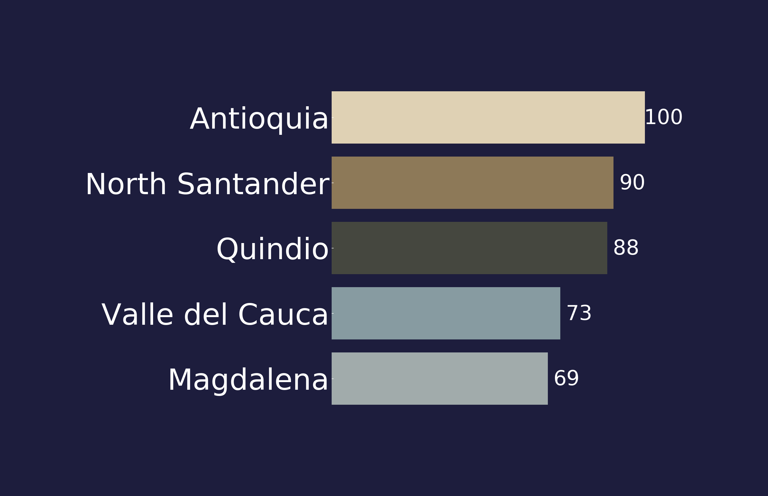
Respuesta
Datatrooper

